Slide 1
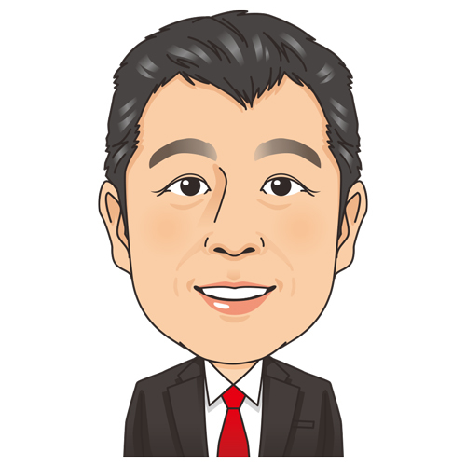
産業カウンセリング
キャリアコンサルティング

Slide 2
